Slide 1




Математика аруы
– 2014

Slide 2
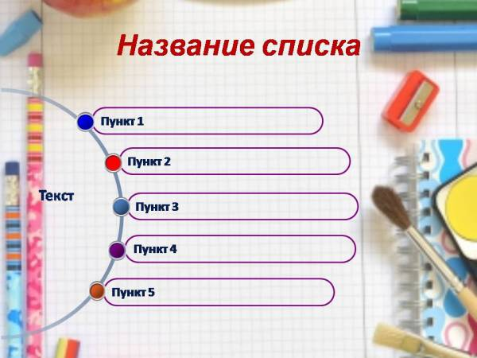
САЙЫС КЕЗЕҢДЕРІ
“Сәлемдесу сөз басы”
“Сұрақ бізден, жауап сізден”
“Санға қатысты мақал-мәтелдер”
“Адасқан әріптер”
“Математика сұлулығы”

Slide 3
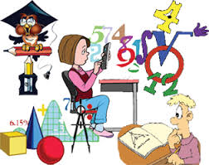
“Кім жылдам?”
“Тәтті сайысы”
“Сәнді фигуралар”
“Әр қолдың өз жұмысы бар”
“Сергіту сәті”

Slide 4



І-тур
“Сәлемдесу
сөз басы”

Slide 5
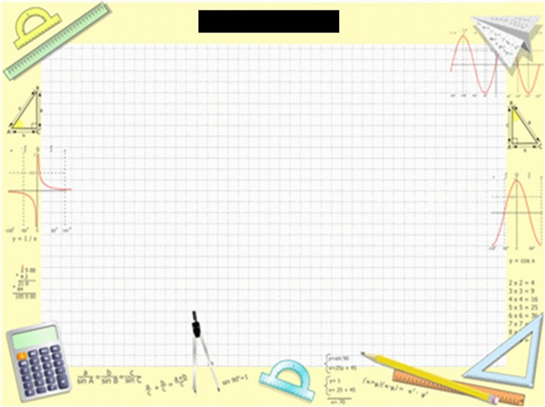

21.11.14
ІІ - тур.
«Сұрақ бізден,
жауап сізден»

Slide 6

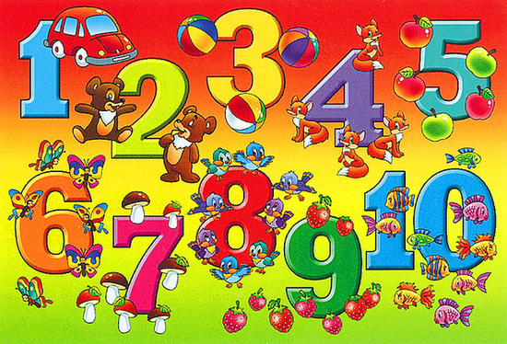
ІІІ - Тур.
Санға қатысты
мақал - мәтелдер

Slide 7
ІV - тур. «Адасқан» әріптерді орнына қой
  ӘРЕДЕЖ
РҰШЫБ
ЛЕСУӘ
ЛӨКЕШБ
УБК
КИРЬЛУЦ
ЗҮУТ
ЕБШРҢЕ
АНС
ШТСБМАА

Slide 8

Математиканың сұлулығы
V - тур.
А
К
И
Т
М
М
А
А
Т
Е

Slide 9
Математикалық пирамида №1
1 x 8 + 1 = 9
12 x 8 + 2 = 98
123 x 8 + 3 = 987
1234 x 8 + 4 = 9876
12345 x 8 + 5 = 98765
123456 x 8 + 6 = 987654
1234567 x 8 + 7 = 9876543
12345678 x 8 + 8 = 98765432
123456789 x 8 + 9 = 987654321
Төменде қандай амалдар орындалады?
Математика – ол сандардың сезімі мен сұлулығы

Slide 10
Математикалық пирамида №2
1x 9 + 2 = 11
12 x 9 + 3 = 111
123 x 9 + 4 = 1111
1234 x 9 + 5 = 11111
12345 x 9 + 6 = 111111
123456 x 9 + 7 = 1111111
1234567 x 9 + 8 = 11111111
12345678 x 9 + 9 = 111111111
123456789 x 9 +10= 1111111111
Төменде қандай амалдар орындалады?
Математика – бұл абсолюттік идеямен
жұмыс жасайтын жалғыз ғылым.

Slide 11
Математикалық пирамида №3
9 x 9 + 7 = 88
98 x 9 + 6 = 888
987 x 9 + 5 = 8888
9876 x 9 + 4 = 88888
98765 x 9 + 3 = 888888
987654 x 9 + 2 = 8888888
9876543 x 9 + 1 = 88888888
98765432 x 9 + 0 = 888888888
Төменде қандай амалдар орындалады?
Керемет! Қалай ойлайсыз?

Slide 12
Математикалық пирамида №4
1 x 1 = 1
11 x 11 = 121
111 x 111 = 12321
1111 x 1111 = 1234321
11111 x 11111 = 123454321
111111 x 111111 = 12345654321
1111111 x 1111111 = 1234567654321
11111111 x 11111111 = 123456787654321
111111111 x 111111111 = 12345678987654321
Төменде қандай амалдар орындалады?
Математика өз құбылысында
құпиялы және сезімтал.

Slide 13



VI - тур
«Кім жылдам ?»

Slide 14

Венгр сөзжұмбағы
М | Т | П | Л | О | Т | Т | Н | О | М
И | Ы | П | Р | Р | Т | Е | И | Д | Е
К | Ш | Н | И | Е | Е | Р | О | М | М
Р | Қ | А | Н | Т | Р | Н | Н | И | Т
О | Н | Т | С | Ө | З | Е | Т | Р | О
П | А | И | Б | А | Й | Т | Т | Е | З
Р | М | В | П | И | К | М | Е | Р | Е
О | Ә | И | А | Р | С | О | Ұ | А | Ф
Ц | Т | Р | И | Х | Е | Д | Я | Й | Л
Е | І | У | В | Ж | Л | И | Я | И | Ц
С | Н | С | Д | А | Ь | Ф | И | К | А
С | О | Р | А | Б | О | Н | Е | Н | Т

Slide 15
Жасырылған сөздер:
Микропроцессор, тышқан, мәтін,
плоттер, принтер, сөз, байт,
пиксель, архив, жад, абонент,
модификация, ұя, файл, терезе,
монитор, модем, интернет,
антивирус.

Slide 16

VII - Тур.
« Тәтті сайысы»

Slide 17
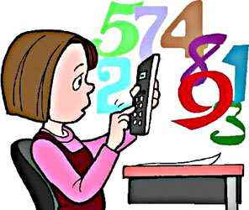


Slide 18

VIII - тур.
«С ә н д і
фигуралар»

Slide 19
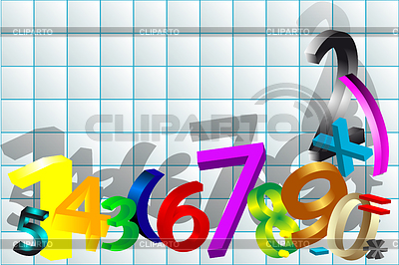
IX - тур.
«Әр қолдың
өз жұмысы
бар»

Slide 20

Сергіту сәті
X - тур.

Slide 21


Құттықтаймыз!!!

